Slide 1
Publicidad en radio
Lic. José Antonio Zavaleta Landa
Facultad de Estudios Superiores
Aragón
UNAM

Slide 2
Tipos de spots
Publicitarios (Productos y Servicios)
Propagandísticos (Ideas, partidos y candidatos)
Campañas Sociales

Slide 3
Tipos de campañas publicitarias
Campaña Preventiva
Campaña de presentación o lanzamiento
Campaña de mantenimiento
Campaña de reforzamiento

Slide 4
Contenidos de los spots
Identificación del producto, partido o institución
Frase o lema de campaña
Duración entre 10” y 30”

Slide 5
Tipos de Spot
Jingle
Informativos
Dramatizados
Híbridos

Slide 6
Apelación de los spots
Apelación al sentimiento
Apelación a la razón
Apelación al sexo
Apelación al miedo

Slide 7
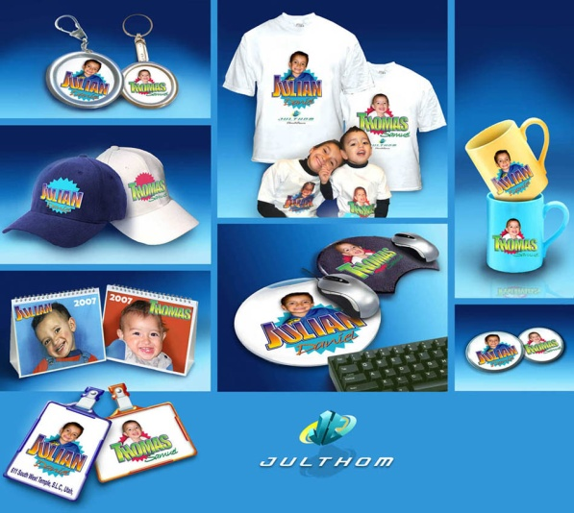
Publicidad Institucional
Estación
Grupo radiofónico
Programa
(Nombre, slogan, horario de transmisión, locutores, temática, etc.)
Promoción
(Revistas, espectaculares, POP’s)

